Slide 2
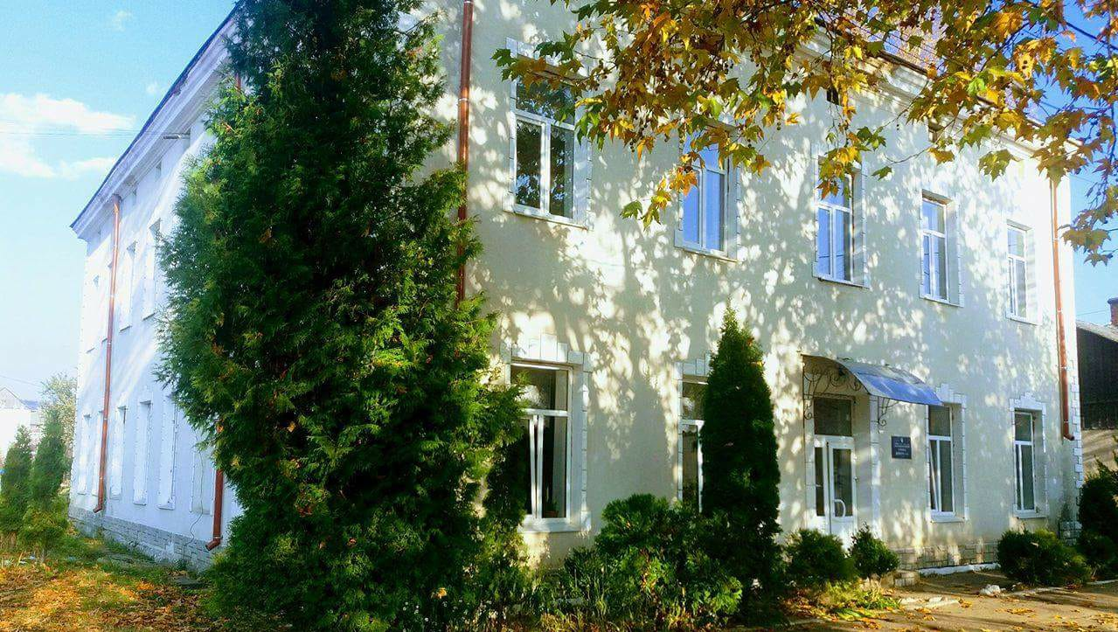
Сколівська загальноосвітня школа
І-ІІІ ступенів
у Програмі «Healthy Schools: заради здорових
і радісних школярів»

Slide 3
«Healthy Schools: заради здорових і радісних школярів» – унікальна трирічна соціальна програма,
яка реалізується Центром «Розвиток КСВ» та Mondelēz International Foundation.

Slide 4
Її мета – популяризація здорового способу життя, раціонального харчування серед учнів та концепції «здорового дизайну» рекреацій та приміщень, де перебувають і харчуються діти.

Slide 5
Програма має на меті сприяти розвитку здорового харчування, фізичних активностей та свідомого ставлення школярів до власного здоров’я.

Slide 6
В рамках Програми розробляються рекомендації для закладів освіти щодо реалізації активностей та створюється спільнота відповідальних закладів, що сприяють здоров’ю учнів. П’ять найактивніших шкіл у фіналі Програми отримають гранти на закупівлю обладнання для STEM*-лабораторій
(*STEM: S-science, T-technology, E-engineering, M-mathematics).

Slide 7
Якщо Ви мрієте про здорових діточок, зацікавлених батьків та вчителів, які стають друзями для учнів, про свідоме ставлення школярів до власного здоров’я,
про школу, вчитись у якій прагнуть із дитячого садка- приєднуйтеся до спільноти Healthy Schools.

Slide 8
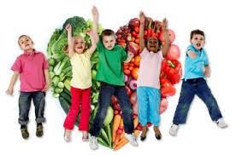
Неймовірні ініціативи,
надзвичайна енергія, унікальні вчителі, школярі і батьки, які заряджають, надихають і щодня доводять, що
зміни починаються з нас самих

Slide 9
Вітаємо! Команда "Healthy Schools: заради здорових і радісних школярів" рада повідомити, що ваш навчальний заклад став учасником Програми! Ваша мотивація та рішучість нас дуже надихають.
Починайте реалізовувати ваш план здорових активностей просто зараз, ми віримо у вас!

Slide 10
Ура ! Ура !Ура !
Наша школа стала учасником Програми " Healthy Schools: заради здорових і радісних школярів.''
Вітаємо команду вчителів та школярів ! Запрошуємо наших батьків ,громадськість міста та району до активної участі у Програмі.
З НАМИ ЦІКАВО ! ! !
Усіх небайдужих і активних запрошуємо в гості до вітамінного столу !

Slide 11
Наші здорові активності:
Урок-аукціон «Музика і здоров’я.
Здоров’я і телебачення»
Науковий пікнік «Фіточай»
Флешмоб
«Здоровим бути модно»
Косметичні проблеми підлітків. Харчування як один з чинників впливу на стан шкіри.
Квест «Продукти харчування – наші друзі й вороги»
Акція «Від відходів – до доходів»
Тренінг для учнівського самоврядування «Нова Генерація Лідерів» «Критичне мислення й уміння приймати рішення, які важливі для здоров’я»
Створення фотоколажів «Що знаходиться у моєму холодильнику», «ГМО – шкода чи панацея», «Переїдання – проблема суспільства»
Майстер-клас від кухаря «Корисні страви на вашому столі»
Фестиваль здорового харчування
Квест «Продукти харчування – наші друзі й вороги»

Slide 12
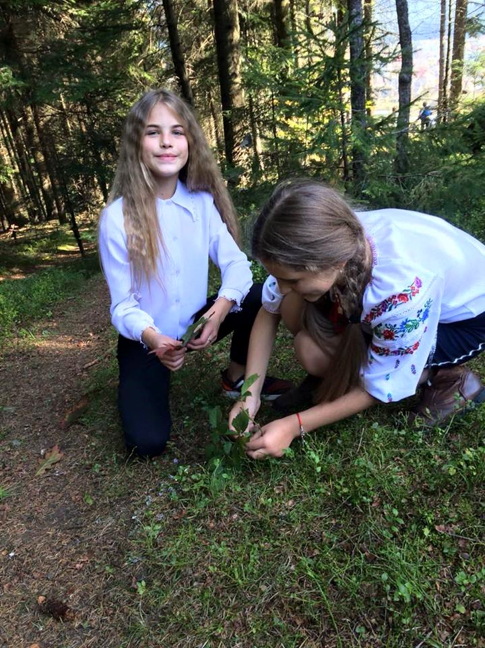
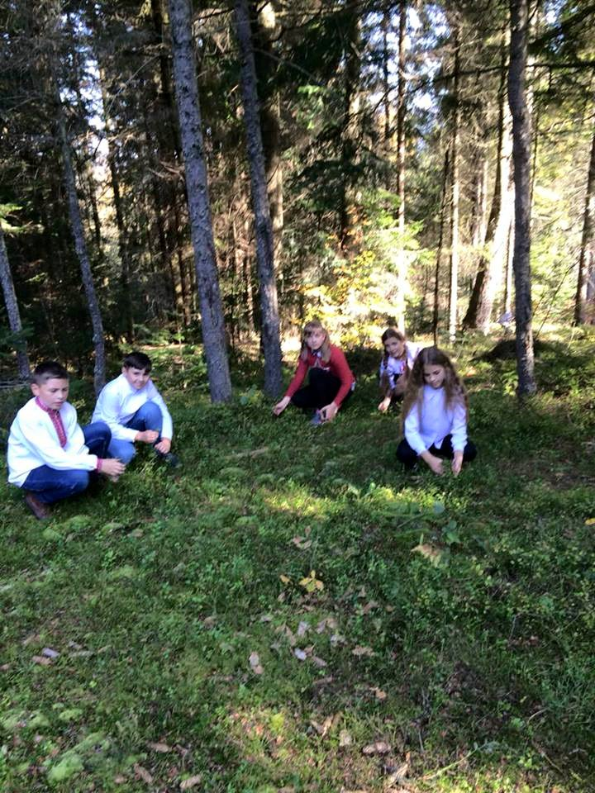
Шестикласники досліджували, вивчали корисні властивості Карпатського «чорного золота».
Чорниця- джерело заліза і марганцю , за вмістом марганцю чорниця займає перше місце серед ягід і фруктів.Листя чорниці містять вітамін С, дубильні та ефірні олії.
Запрошуємо всіх до участі в Програмі.. Ми поділимося з Вами рецептами цілющого чаю. Смакуватимемо разом..

Slide 13
В рамках Програми ''Healthy Schools : заради здорових і радісних школярів '' запрошуємо на фестиваль ''Смачні букети- до святкового столу.

